Slide 1
疫觸即發的台灣
簡報技巧與實務 – Team 6
林玉婷、吳承恩、郭嘉祥、張洋境、余政遠、林宏濱
Presenter:林宏濱

Slide 2
Outline
新冠病毒介紹
各國防疫政策及成效
本土疫情大爆發，台灣面臨的挑戰

Slide 3
新冠病毒介紹

Slide 4
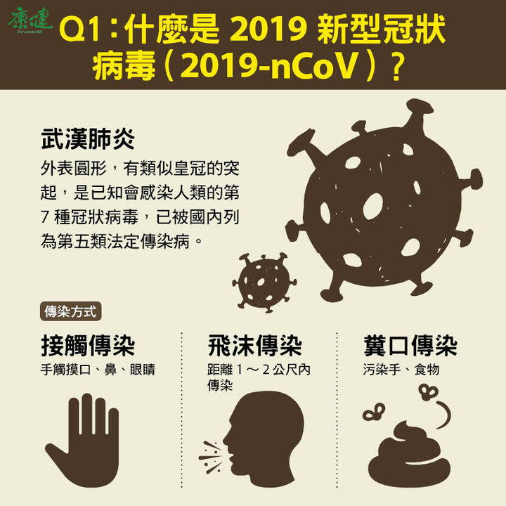
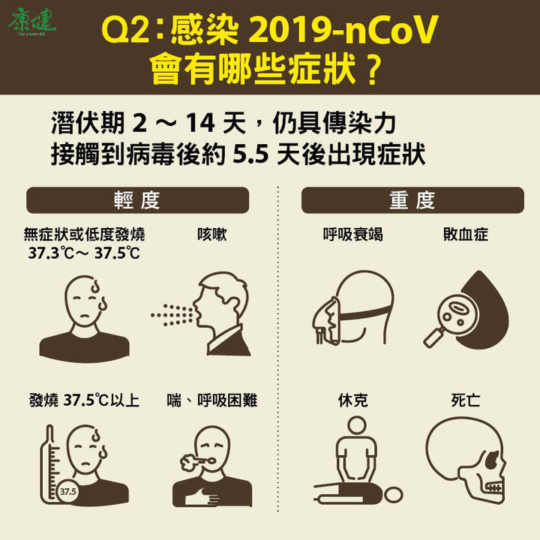
感染途徑

Slide 5
相似疾病
新冠肺炎
流感
感冒
致病源
新型冠狀病毒
流感病毒
多種，常見為鼻病毒和腺病毒等
傳染途徑
飛沫傳染、接觸傳染、糞口傳染
近距離飛沫傳染、接觸傳染
近距離飛沫傳染、接觸傳染
潛伏期
2 – 14 天
1 – 4 天
1 – 3 天
發燒、咳嗽、腹瀉、四肢無力、呼吸急促、嗅味覺喪失
發燒、咳嗽、流鼻水、喉嚨痛、腹瀉、肌肉酸痛
咳嗽、流鼻水、鼻塞、喉嚨痛
症狀

Slide 6
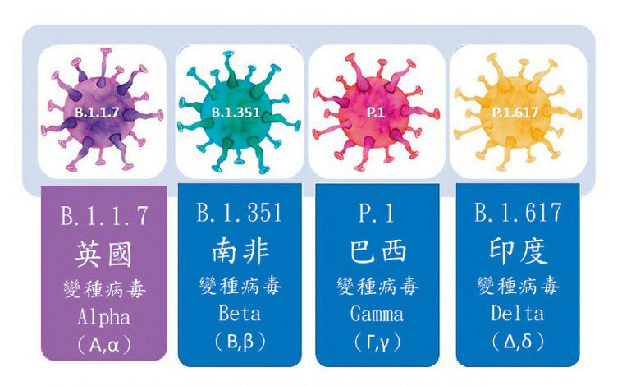
變種病毒

Slide 7
各國防疫政策及成效

Slide 8
秋冬防疫專案 (2020年12月1日起實施)
實行措施
具體實例
所有入境及轉機旅客登機前須附3日內COVID-19核酸檢驗陰性報告
需提供檢疫居所證明，並以集中檢疫或防疫旅宿為原則，居家檢疫者須1人1戶且經切結
邊境檢疫
出入八大類場所應佩戴口罩，經勸導不聽者依法開罰
未依規定佩戴口罩，勸導不聽者，將依違反傳染病防治法第37條第1項第6款規定，由地方政府裁罰新臺幣3千元以上1萬5千元以下罰鍰
社區防疫
醫療應變
加強通報採檢，訂定獎勵指標
「加強門診與急診社區感染肺炎病人篩檢」、「加強住院病人篩檢」及「強化醫療照護人員健康監測」

Slide 9
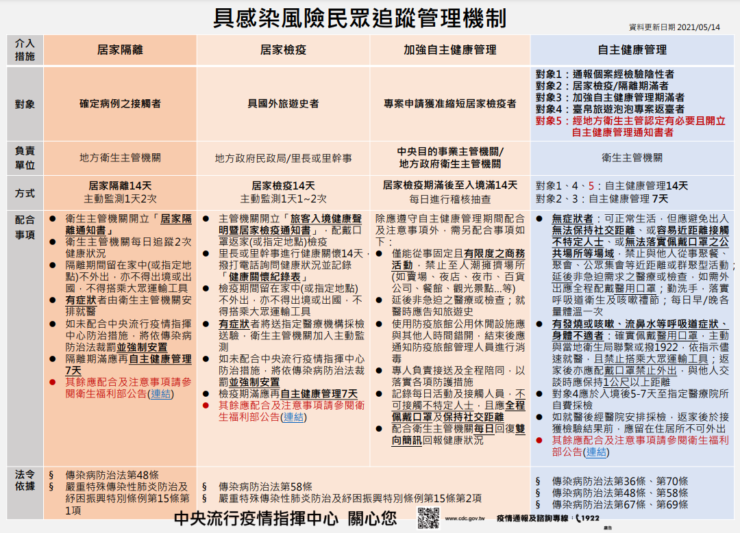

Slide 10
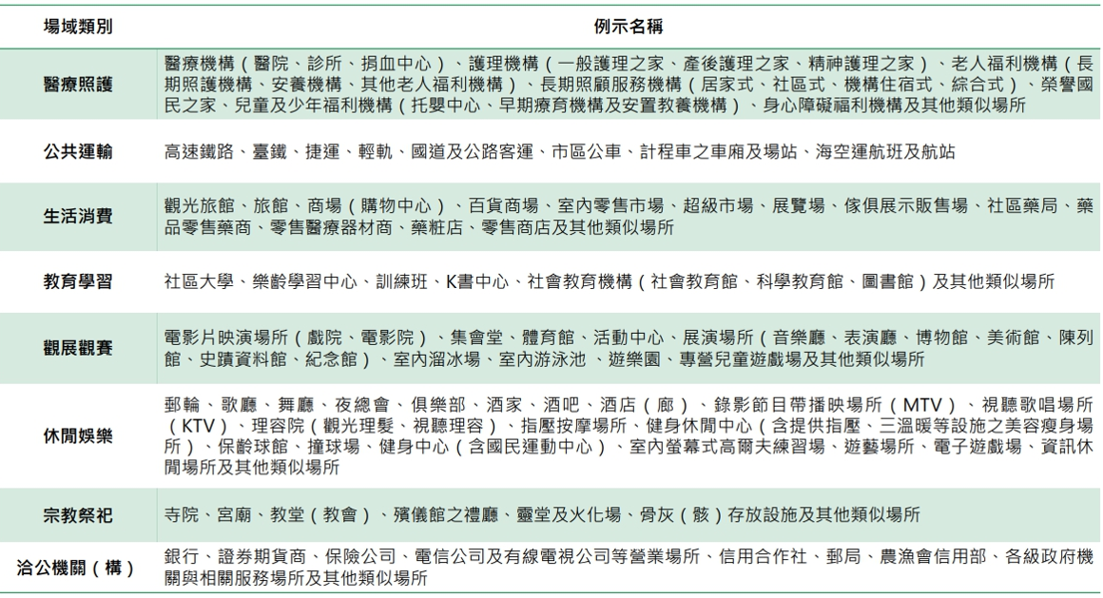
高感染傳播危險場域
醫療照護
公共運輸
生活消費
教育學習
觀展觀賽
休閒娛樂
宗教祭祀
洽公機關

Slide 11
各國防疫比較
我國
他國
疫情暴發初期，即視為傳染病以高規格防疫看待，並制定醫院標準操作程序以因應高度傳染性疾病
絕大多數國家認為疫情不嚴重，並主張淡化疫情對生活與經濟的影響而錯失先機
防疫態度
健保體系(台灣，英國，日本)，中央統一指揮，政府與地方同步調，可以比較輕易地動用資源、調整規章與做事方法
公衛體系(法國，美國)，大部分仰賴各地方政府自行運作，防疫因地而異，執行手段靠人民自願配合
防疫體系
防疫初期，採取不主動篩檢、輕症不治療、等待群體免疫，重症交給政府隔離。
後期嚴重時，才採取禁航，全面封鎖，強制隔離、大規模檢疫與接觸史追蹤進行防疫，與施打疫苗
防疫策略
屬於海島國家，主要採加強邊境檢疫的策略
過去因邊境管制相對嚴格及完善，疫情較平穩，但開始進入社區感染階段後，疫情急遽惡化
在付出慘痛代價後，全面封鎖，強制隔離、大規模檢疫，高疫苗施打率，近期美、義、紐西蘭等國已快全面解禁
防疫成效
Notes:
防疫態度包括日、韓、歐盟和美國等絕大多數國家認為疫情不嚴重
防疫策略防疫初期，英、法、日、美不主動篩檢後期嚴重時，大陸、越南、南韓、義大利、紐西蘭，禁航，全面封鎖

Slide 12
本土疫情大爆發，台灣面臨的挑戰

Slide 13
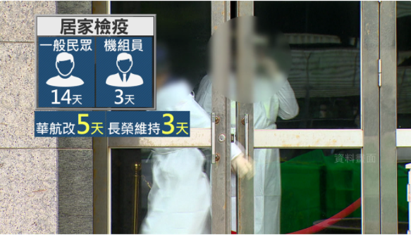
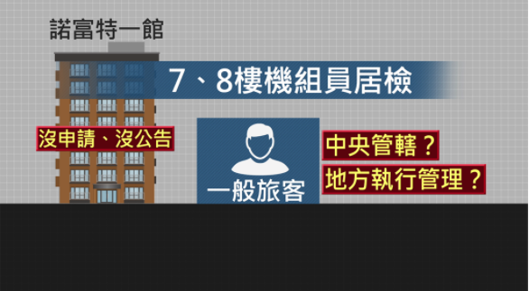
事件爆發起因
4月中旬，調整機組員檢疫措施為居家檢疫3天採檢陰性再自主健康管理11天
5月中旬，諾富特飯店二館為防疫旅館，一館為過境旅館，高樓層又用作華航機組員防疫宿舍。旅客動線與房務淸潔易產生疫情破口，但多個不同主管機關權混亂責，造成管理上十分混亂

Slide 14
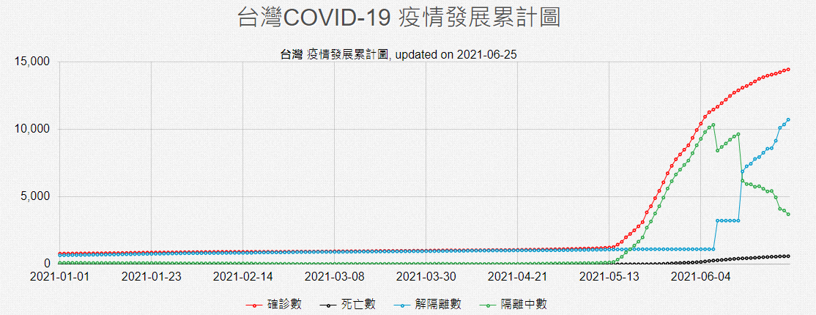
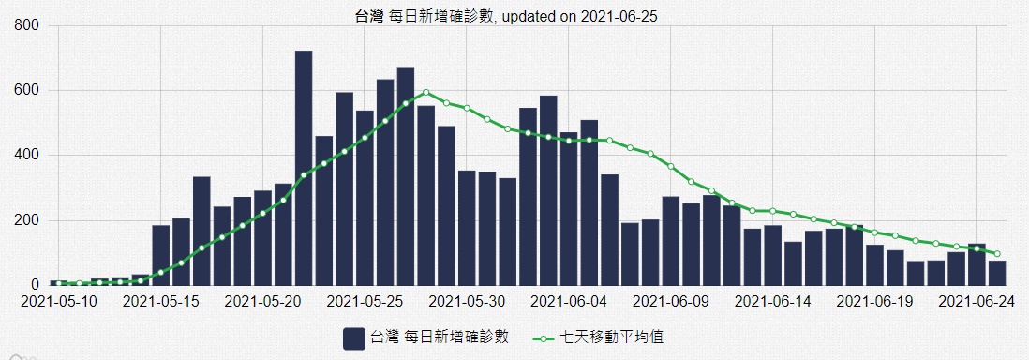
政府的應急應對
外籍機組員以規劃一家防疫旅館為主，國內機組員將由民航局專門規劃專責防疫旅館
醫療停止開放探病及探視，住院病人之陪病者及長照機構住民陪伴者限1人
5月12日起疫情警戒提升至第二級，雙北升提至第三級警戒
雙北本土案例持續破百， 5月17日起全台進入第三級警戒

Slide 15
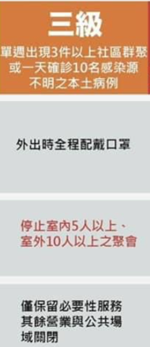
人民應遵守作為
面臨的挑戰
減少不必要外出，購物時需實名制

Slide 16
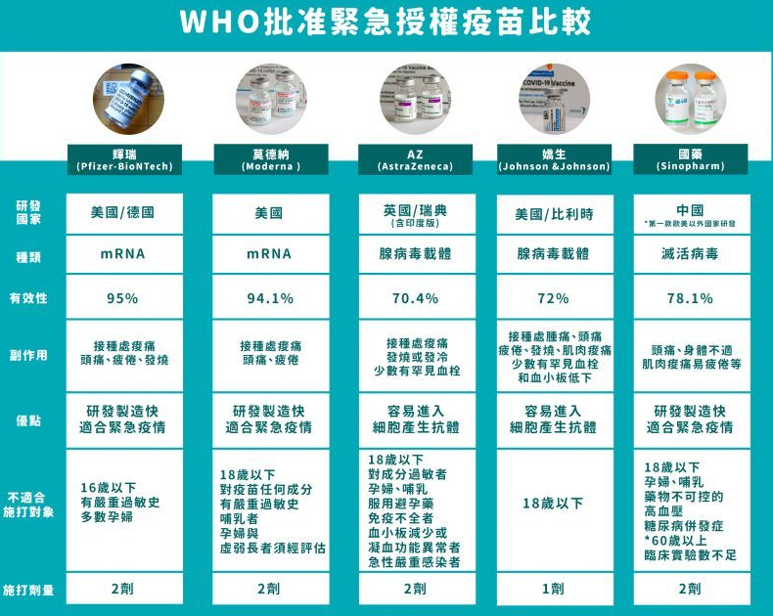
新冠疫苗比較

Slide 17
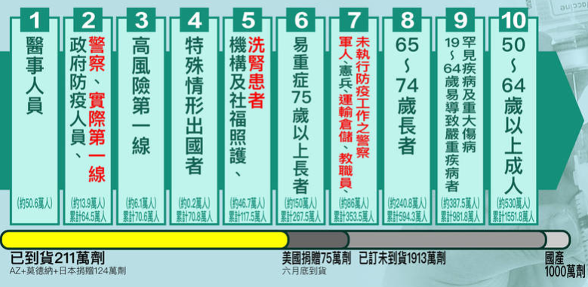
預估接種時程

